Slide 1
NETOLERANCIJA I VRŠNJAČKO NASILJE (BULLyiNG)

Slide 2
NETOLERACIJA
Tolerancija je kada nekoga uvažavamo i poštujemo
Netolerancija bi bilo baš suprotno
Netolerancija je kada nekoga ne uvažavamo i kada ga ne poštujemo
U društvu se često događa netolerancija
U nekim razdobljima (najčešće u osnovnoj školi) učenici stvaraju netoleranciju jedni između drugih

Slide 3
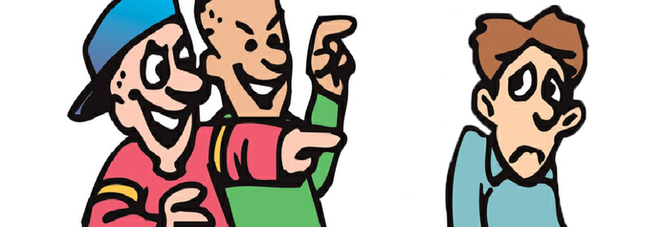
Ne poštuju djecu s obzirom da su druge rase, dobi i vjere
Ne trpe ih i ne podnose njihovo mišljenje

Slide 4
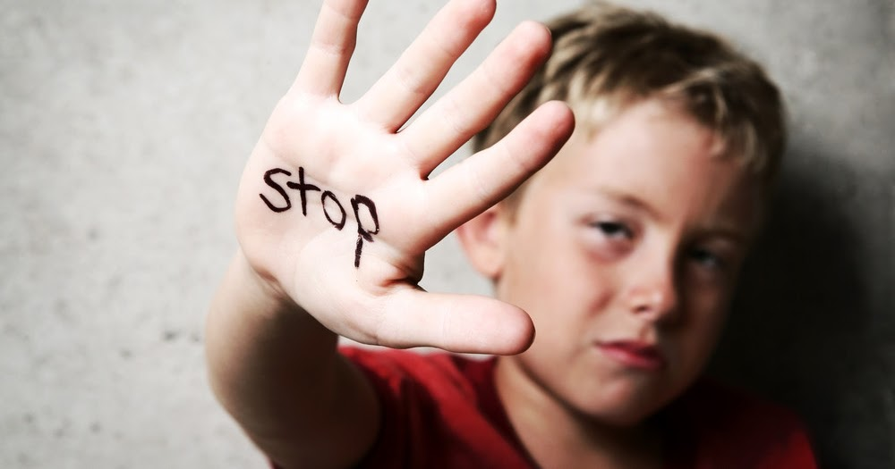
KAKO TO SPRIJEČITI?
Potrebno je tražiti potporu i suradnju. Koliko god se činilo bezuspješno, potrebno je da učenici i nastavnici ustraju u traženju potpore u rješavanju problema od roditelja, drugih nastavnika itd.

Slide 5
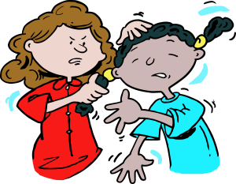
VRŠNJAČKO NASILJE (BULLyiNG)
Vršnjačko nasilje zovemo zlostavljanjem jer se ponavlja ili postoji prijetnja ponavljanjem kroz neki dulji period.

Slide 6
Vršnjačko nasilje je kada te netko: – zlostavlja, zlobno trača ili širi laži o tebi – Vrijeđa, omalovažava, ismijava ili izaziva – Ignorira, govori drugima da se ne druže s tobom – Uzima stvari ili iznuđuje novac – Prisiljava te da radiš nešto što ne želiš – Prijeti ti ili te prati na putu od škole

Slide 7
KAKO TO SPRIJEČITI?
Mnoga djeca trpe nasilje svojih vršnjaka, a nerijetko pate u tišini, ne tražeći pomoć.
Često kažemo da je to normalan dio odrastanja, dječja igra.
Zajedno možemo značajno smanjiti stopu nasilja u školi ili na putu od kuće do škole, na hodniku za vrijeme odmora i sl.
Možemo djecu odgajati u ozračju međusobnog poštovanja i uvažavanja

Slide 9
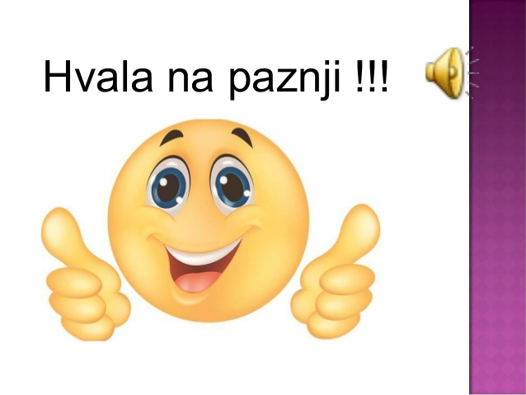
Prezentaciju napravila: Petra Sušić, 8.b
Mentorica: Anamarija Didović Batinić

